Slide 1
AYUNTAMIENTO DE SAN PEDRO TLAQUEPAQUE
GOBIERNO 2018 - 2021
Secretaria General del Ayuntamiento
Dirección de Delegaciones y Agencias Municipales
DELEGACIÓN MUNICIPAL SAN PEDRITO
Informe Septiembre 2021

Slide 2
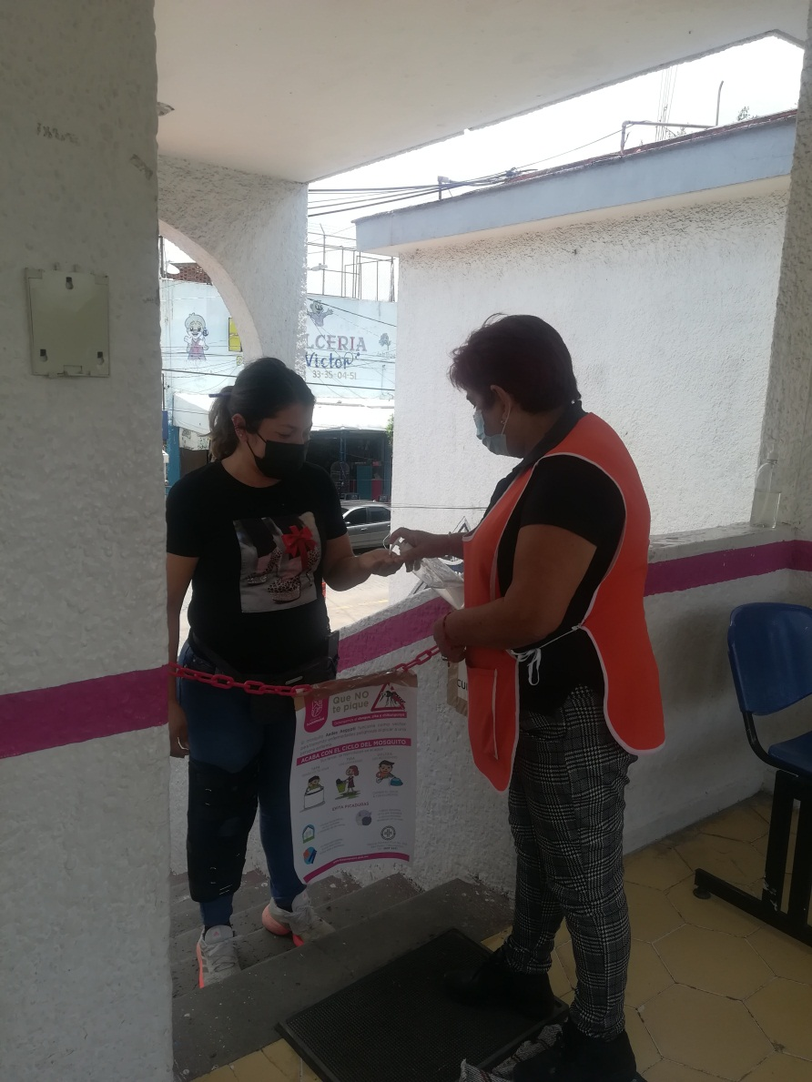
COVID-19/Brigadas de Mantenimiento y
Recuperación de Espacios Públicos Agosto-Septiembre
26 Agosto- 23 Septiembre
Personal administrativo de esta Delegación Municipal reafirmo el filtro sanitario al ingreso del edificio tomando la temperatura y aplicando gel antibacterial, e informándoles a los ciudadanos como utilizar correctamente el cubre bocas y manteniendo la sana distancia.

Slide 3
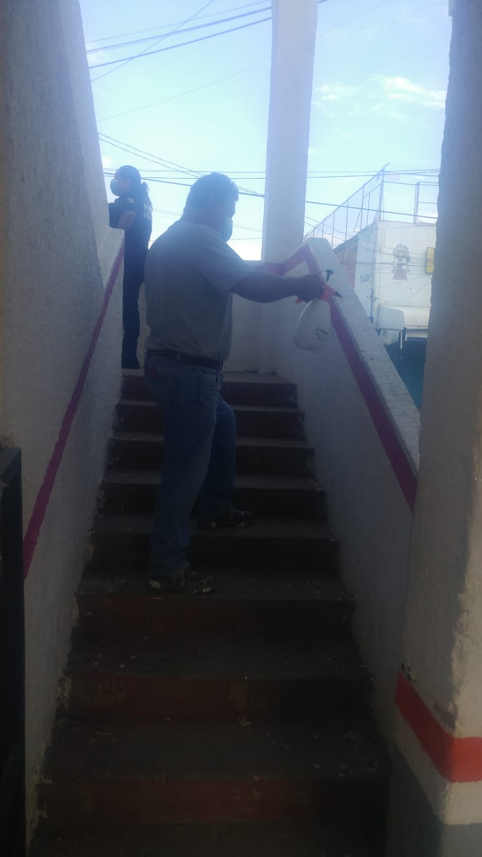
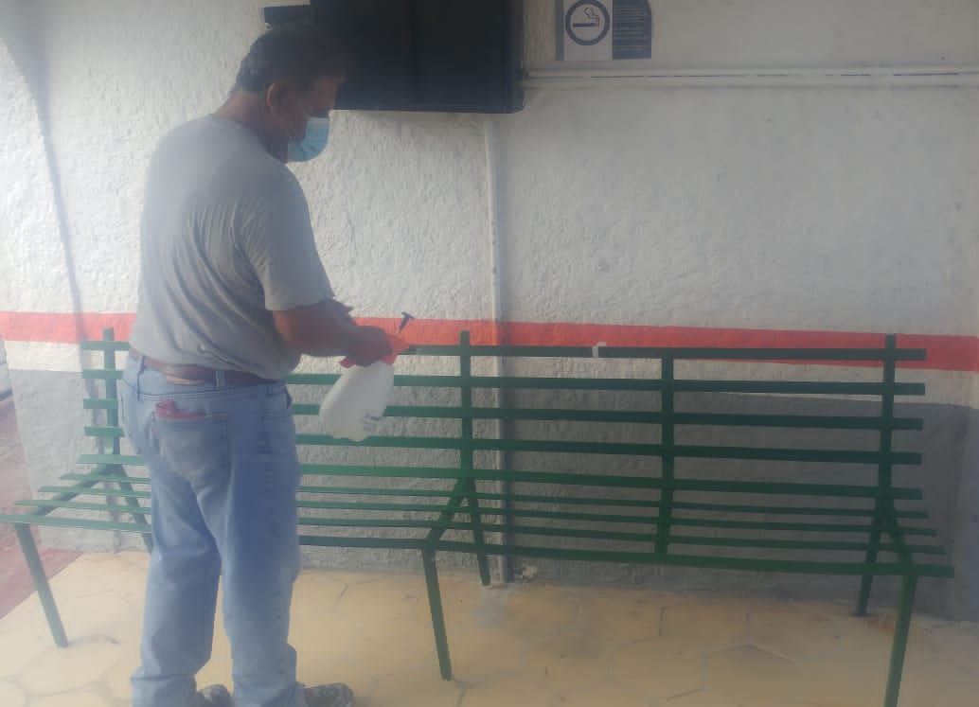
COVID-19/Brigadas de Mantenimiento y
Recuperación de Espacios Públicos Agosto-Septiembre
26 Agosto – 23 Septiembre
Personal administrativo de esta Delegación Municipal llevo a cabo la higienización del inmueble, muebles y artículos de oficina que a diario se utilizan para realizar nuestras actividades laborales.

Slide 4
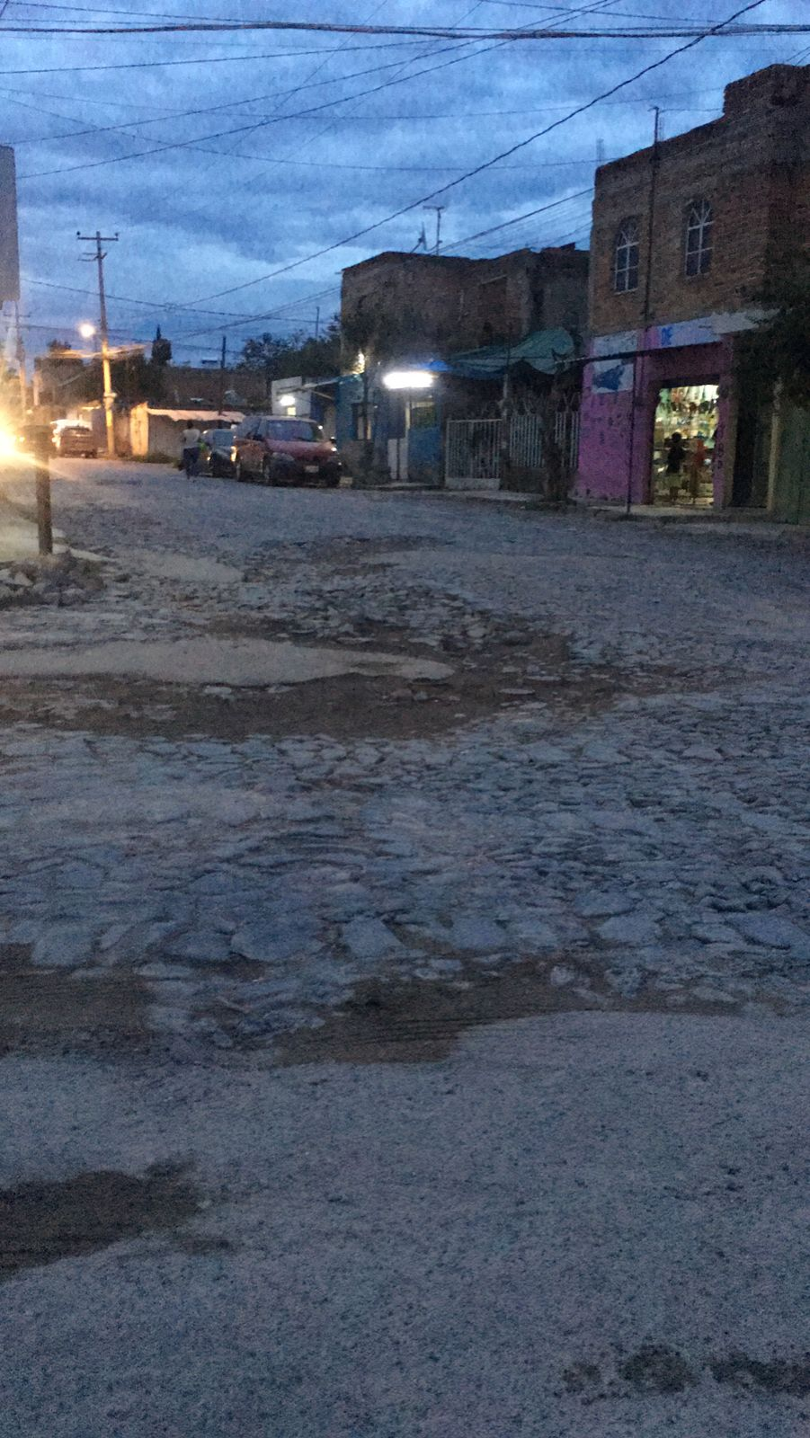
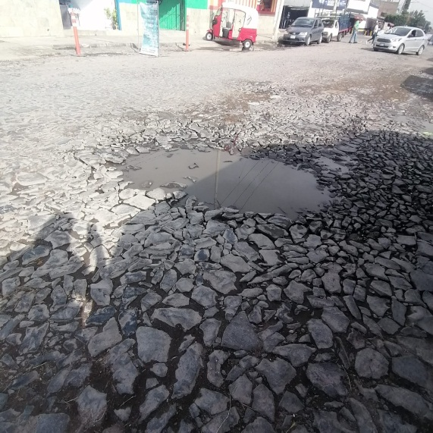
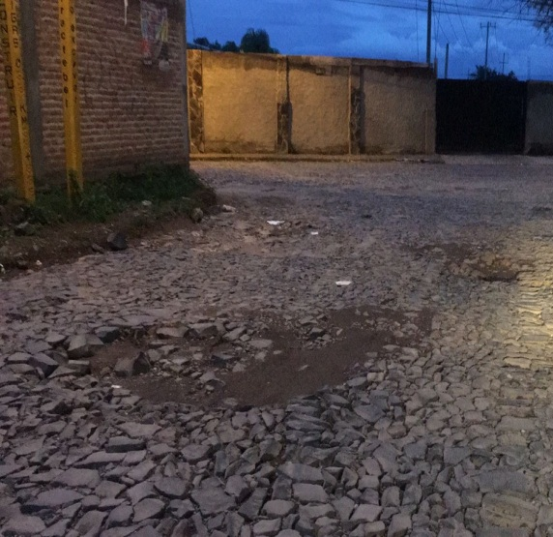
Visita a Colonias/ Levantamientos de Requerimientos
de Servicios Agosto-Septiembre
26 Agosto – 23 Septiembre
Personal administrativo de esta Delegación Municipal, realizo recorridos por las calles de las Colonias El Cerrito, López Mateos, Canal 58, El Tapatío, San Pedrito y Las Huertas, levantando 21 reportes de las problemáticas de servicios municipales como alumbrado publico, bacheo, recolección de basura, siapa etc., realizando los reportes a la áreas correspondientes

Slide 5
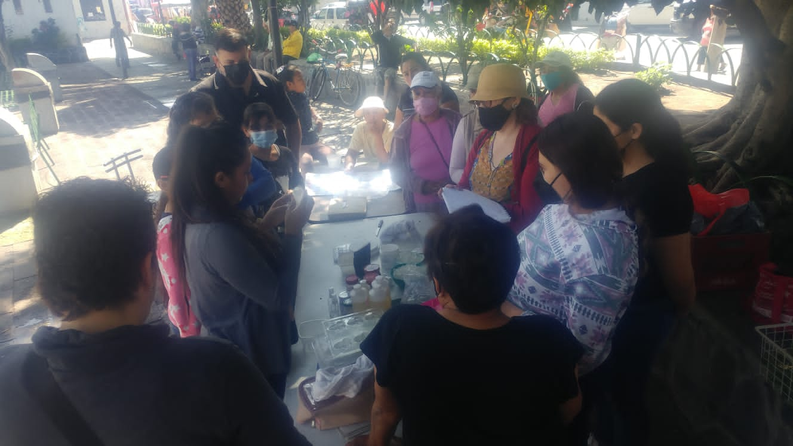
Visita a Colonias Agosto-Septiembre
31 Agosto -Septiembre
HUERTOS QUE TRANSFORMAN VIDAS
Se realizo la invitación a vecinos de la colonia San Pedrito y Las Huertas, a participar en los talleres gratuitos para el cultivo de hortalizas y elaboración de huertos urbanos, los días martes a las 10:30 Hrs.

Slide 6
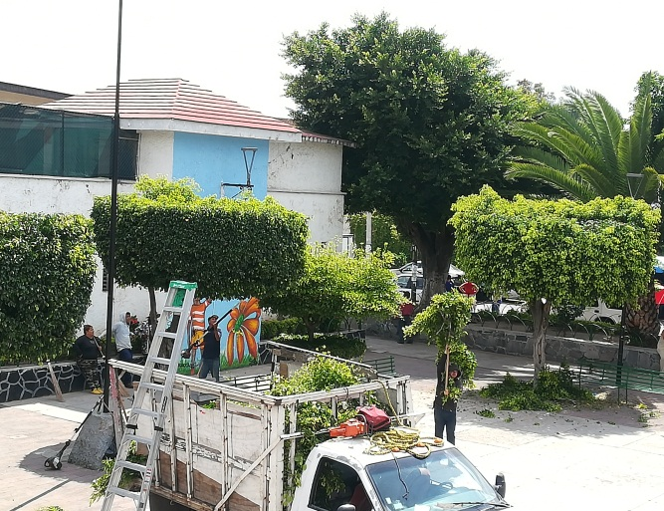
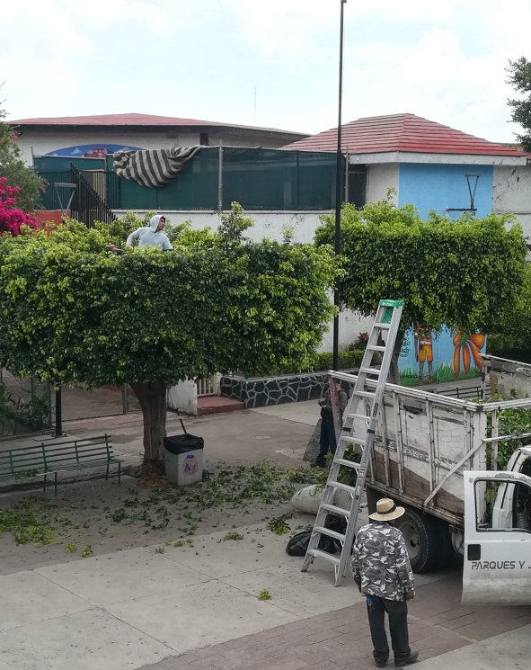
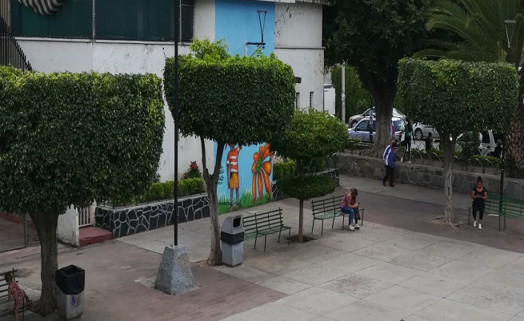
Visita a Colonias Agosto-Septiembre
01 Septiembre
Se solicito al departamento de parques y jardines la poda de arboles de la plaza de San Pedrito, ya que cubrían el asta de bandera.

Slide 7
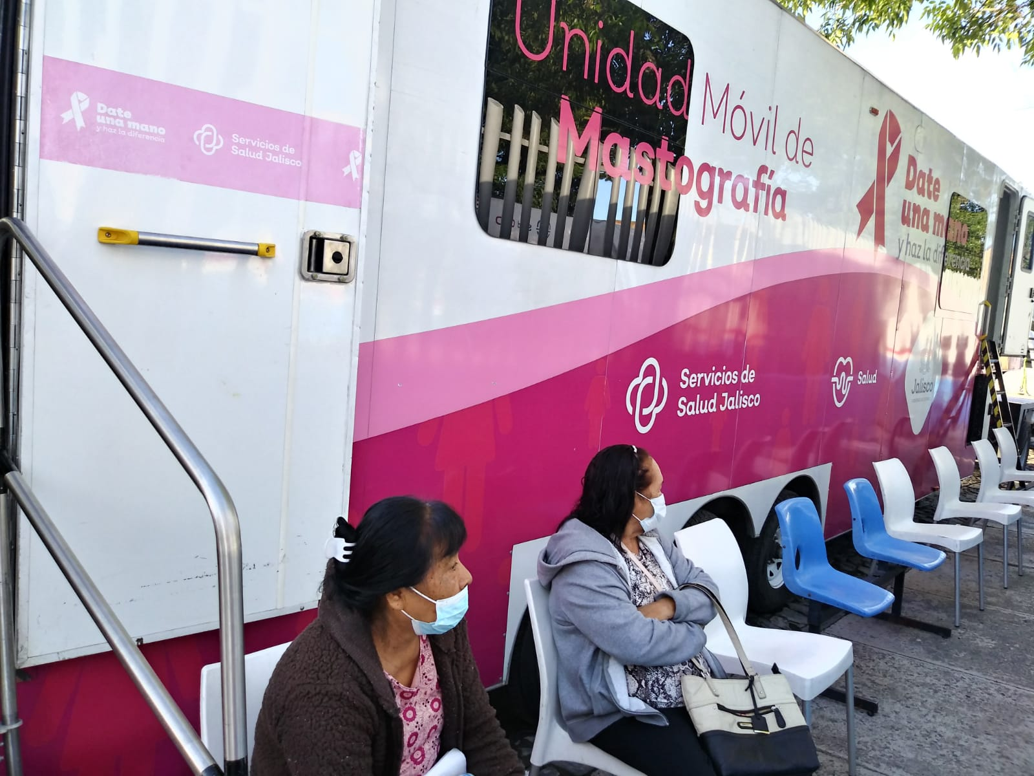
Visita a Colonias Septiembre
Septiembre
Se realizo la invitación a la ciudadanía para acudir al centro de salud San Pedrito, a realizarse el estudio de mastografía.

Slide 8
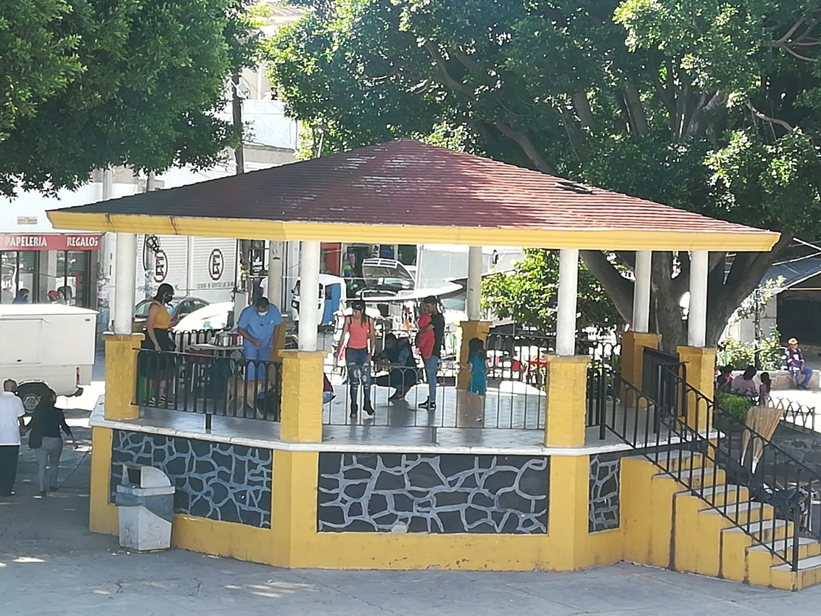
Visita a Colonias Agosto-Septiembre
23 Septiembre
Invitación a vecinos de la colonia San Pedrito, para que acudieran con sus mascotas a la campaña GRATUITA de vacunación antirrábica y tratamiento contra pulgas y garrapatas., que se llevo a cabo en la plaza principal de San Pedrito, aplicando aproximadamente 60 vacunas.

Slide 9
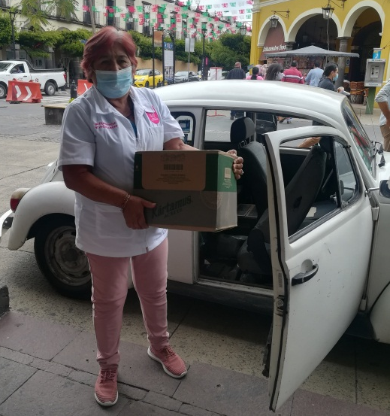
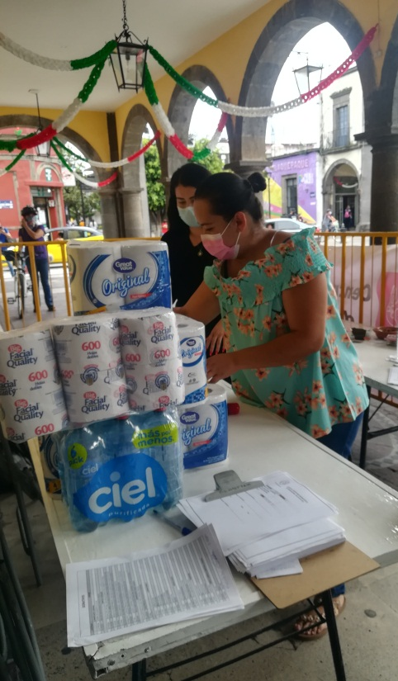
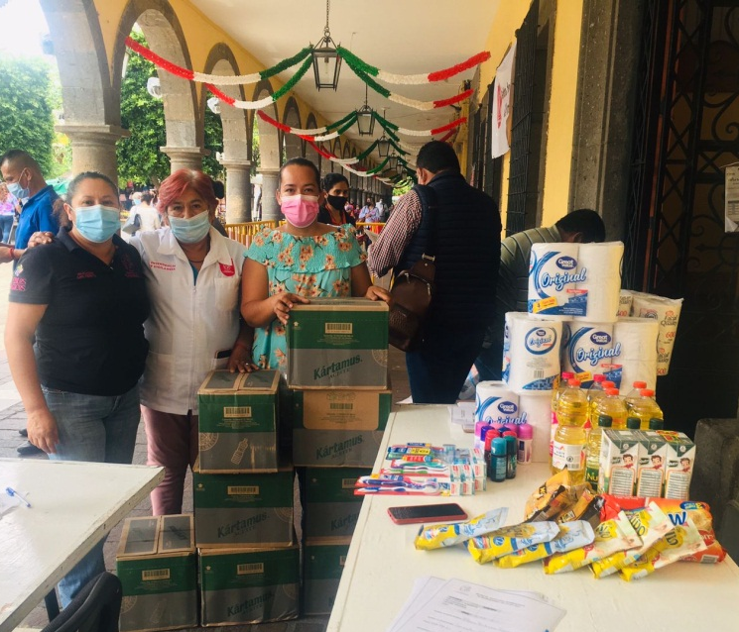
Visita a Colonias Septiembre
08 Septiembre
Acudimos al centro de acopio de Presidencia de San Pedro Tlaquepaque a realizar la entrega de víveres no perecederos :
*aceite de cocina
*botellas de agua
*Leche en polvo
*leche
*pastas para sopa
*papel higiénico
*desodorantes
*pasta dental
*cepillos de dientes, etc.
Que se recabaron en esta Delegación Municipal, en apoyo a damnificados por las lluvias.

